Slide 1
הצלחת שלי
מתכננים ארוחה אישית מאוזנת ובריאה

Slide 2
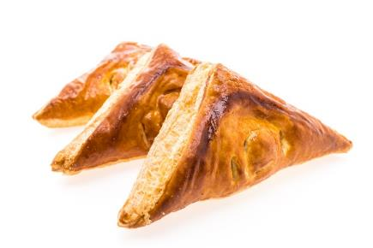
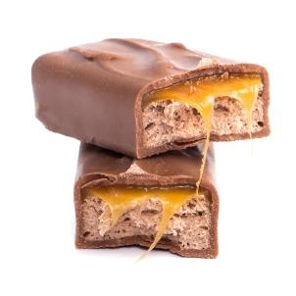
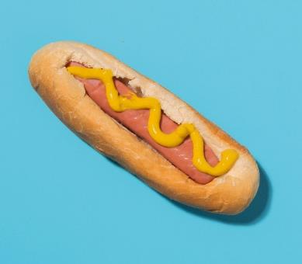
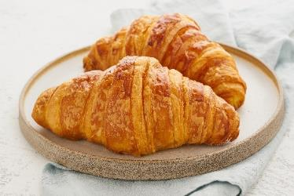
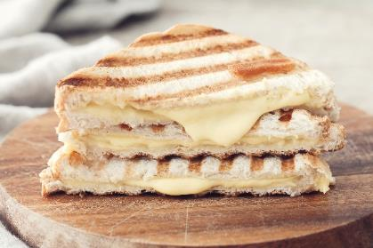
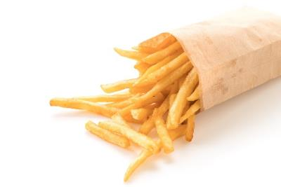
מה אוכלים בקפיטריה?
בבתי ספר רבים תפריט הקפיטריה נראה בערך כך:

Slide 3
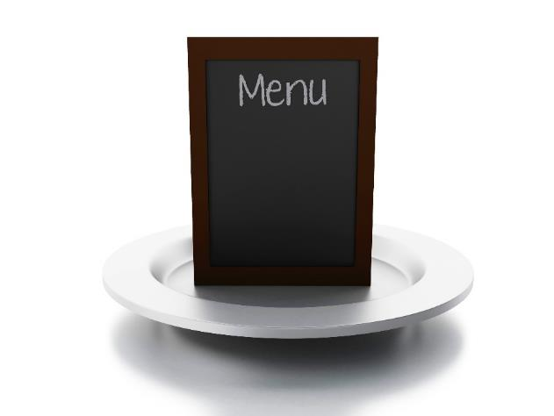
מה אוכלים בקפיטריה?
לאחרונה החליטו במספר בתי ספר להוסיף לתפריט הקפיטריה גם אפשרות של ארוחות מלאות ומגוונות.
אתם נבחרתם להשתתף בתחרות לתכנון הארוחות האלו.

Slide 4
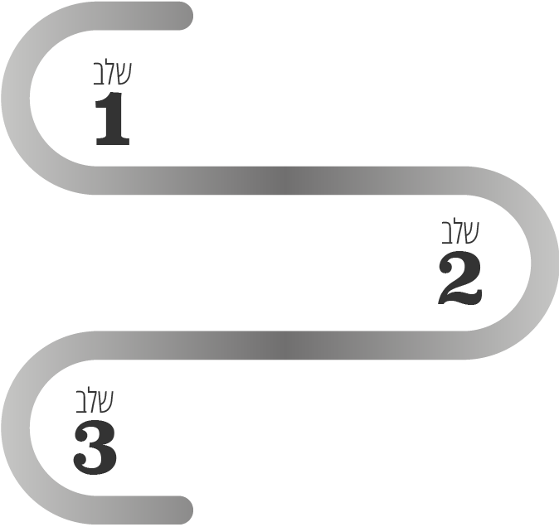
תחרות תכנון ארוחות בקפיטריה
הגשת הצעות של ארוחות לתחרות תעשה בקבוצות של 3-6 תלמידים.
את ההצעות יש להגיש על גבי טופס התחרות.
הארוחות צריכות לענות על כל הדרישות בהתאם לשלבי התחרות שיוצגו בהמשך.

Slide 5
שלב 1: ארוחה טעימה
על כל קבוצה לתכנן ארוחה טעימה שתלמידים בבית הספר ירצו להזמין ויהנו לאכול.
אפשר להחליט על נושא לארוחה (ארוחת עמים, ארוחה צמחונית, ארוחה לספורטאים וכו').
יש לרשום מה כוללת הארוחה בדף הגשת הצעת ארוחה לתחרות.

Slide 6
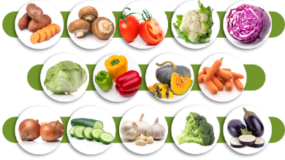
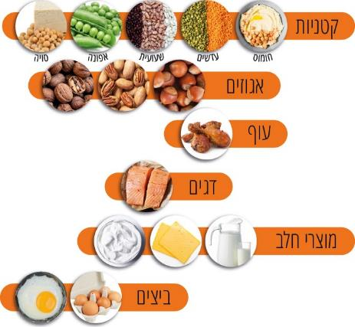
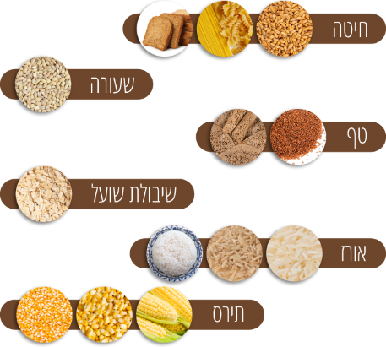
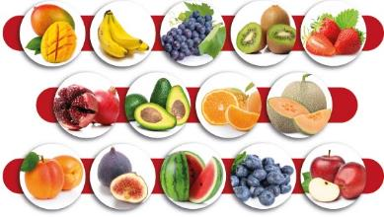
שלב 2: דגנים, חלבונים, ירקות ופירות
כל הצעת ארוחה המוגשת לתחרות צריכה לכלול מרכיבים מכל קבוצות המזון העיקריות:
חלבונים
ירקות
דגנים
פירות

Slide 7
שלב 2: דגנים, חלבונים, ירקות ופירות
כל חבר קבוצה יקבל כרטיסיית מידע על אחת מקבוצות המזון וילמד את מידע הרשום בה.
הקבוצה תבדוק אם הארוחה שהציעה בשלב הראשון מכילה מרכיבים מכל ארבע קבוצות המזון. אם לא, על הקבוצה להוסיף לארוחה מרכיבים בהתאם.
יש לרשום מה כוללת הארוחה המעודכנת בדף הגשת הצעת ארוחה לתחרות.

Slide 8
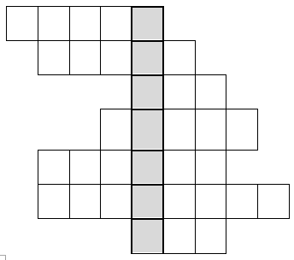
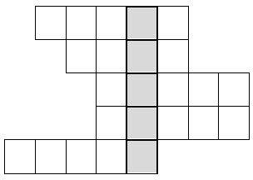
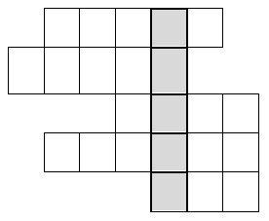
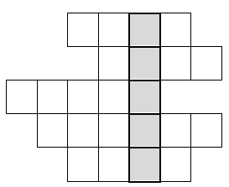
כתב חידה - מודל "הצלחת שלי"
במספר מדינות בעולם מקובל להציג את המלצות התזונה במודל "הצלחת שלי".
כל קבוצה תקבל כתב חידה הכולל איור וארבעה תשבצים.
על הקבוצה לפתור את החידות ולגלות מהן המלצות התזונה של מודל "הצלחת שלי". לרשותכם 10 דקות לפתרון כתב החידה.
הקבוצה שתסיים ראשונה תסביר לכיתה בתום הזמן את הפתרון שלה.
2
1
3

Slide 9
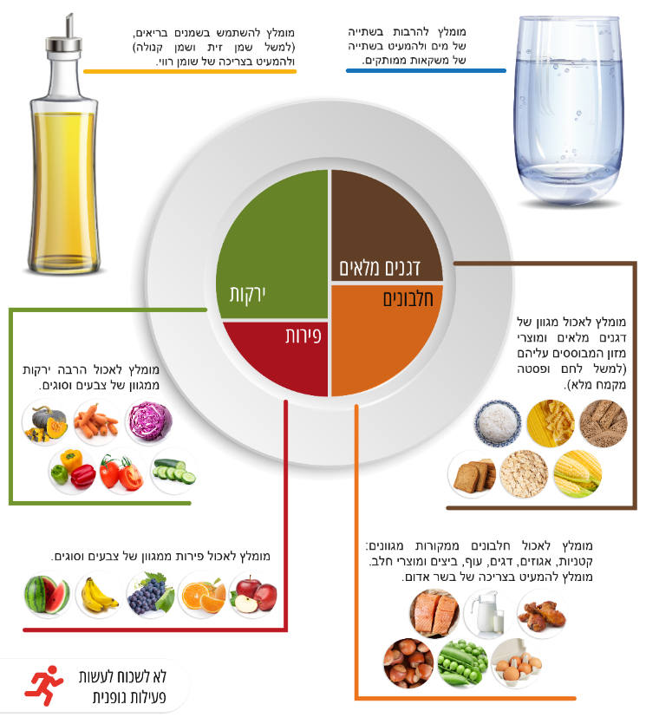
מודל "הצלחת שלי"
½ ארוחה ירקות ופירות הרבה ירקות ופחות פירות
¼ ארוחה דגנים רצוי דגנים מלאים
¼ ארוחה חלבונים רצוי ללא הרבה שומן
להשתמש בשמנים בריאים
לשתות הרבה מים
האיור מבוסס על הצלחת הבריאה של בית הספר לבריאות הציבור באוניברסיטת הארווארד
https://www.hsph.harvard.edu/nutritionsource/healthy-eating-plate/

Slide 10
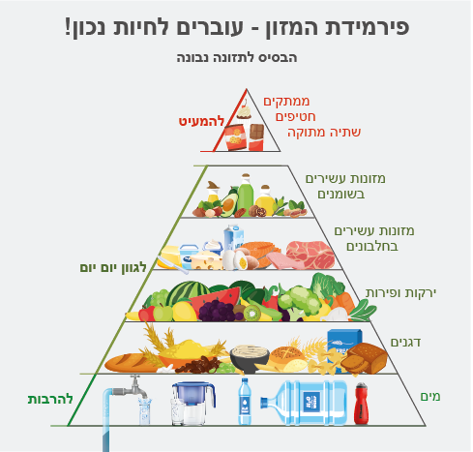
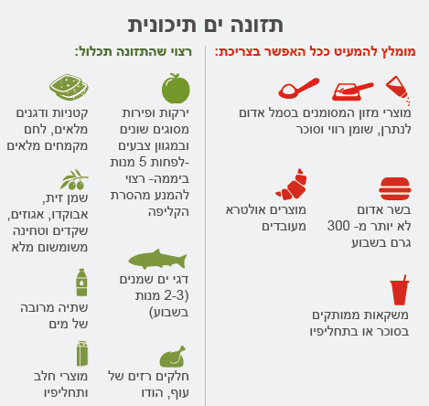
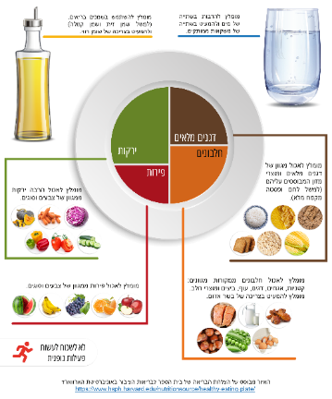
מודל "הצלחת שלי"
כדאי לשים לב:
המלצות התזונה במודל הצלחת דומות לאלו של פירמידת המזון התזונה הים תיכונית.

Slide 11
שלב 3: התאמת הארוחה ל"צלחת שלי"
כל הצעת ארוחה המוגשת לתחרות להתאים להמלצות התזונה של מודל "הצלחת שלי".
כל קבוצה תתאים את הארוחה שתכננה למודל "הצלחת שלי".
יש לרשום מה כוללת הצעת הארוחה הסופית בדף הגשת הצעת ארוחה לתחרות.
מומלץ לתכנן איך תיראה הארוחה ולהוסיף איור ראשוני שלה.

Slide 12
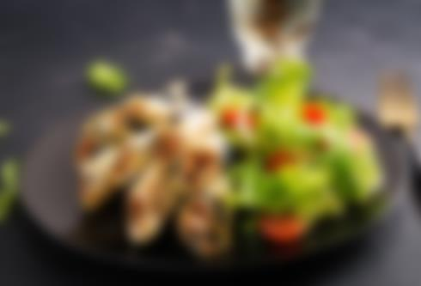
שלב 4: מעצבים ארוחה ומציגים אותה
כל קבוצה תכין תמונה של צלחת הארוחה שתכננה.
התמונה תכלול כתוביות הסבר של מרכיבי הארוחה: ירקות, פירות, דגנים, חלבון, שתייה.
את התמונה אפשר לצייר, לצלם, להדביק כקולאז' של מתמונות או כל דרך יצירתית.
הקבוצה תכין הסבר של עד דקה אחת. ניתן לצלם סרטון עם קריינות, להיעזר במצגת או כל דרך אחרת.

Slide 13
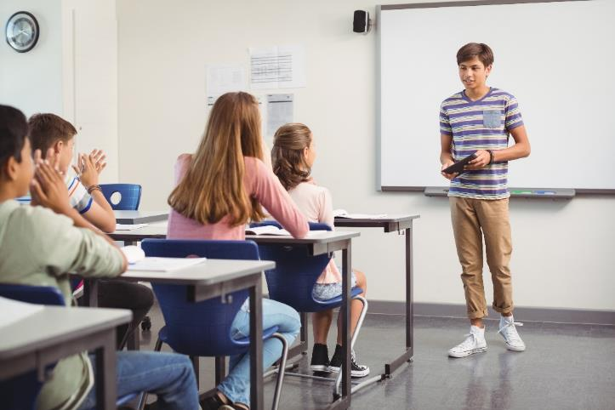
שלב 4: הצגת הצעות הארוחה
כל קבוצה תציג כעת בפני הכיתה את תמונת הארוחה שלה ואת ההסבר שהכינה.
זמן ההצגה של כל קבוצה הוא עד דקה אחת.

Slide 14
ירקות, פירות ומים
האם אתם אוכלים מספיק ירקות ופירות ושותים מספיק מים?
הזינו למחשבון מדדי בריאות את גילכם את כמות הירקות והפירות שאתם אוכלים ביום ואת כמות המים שאתם שותים ביום (וגם מדדים אחרים אם תרצו). המחשבון יתאר לכם את מצבכם בהשוואה להמלצות.
https://eatsmart.ort.org.il/heb/calc/

Slide 15
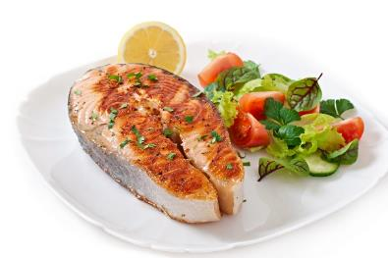
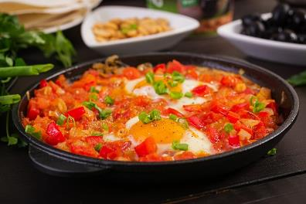
סיכום - בוחרים כל יום בצלחת בריאה
לא כל ארוחה חייבת להיות מוגשת כצלחת מאוזנת, אבל חשוב לשים לב מה כוללת התזונה שלנו לאורך היום:
לאכול מגוון מאכלים מכל קבוצות המזון.
להשתדל לשמור על יחס נכון בין קבוצות המזון.
להעדיף דגנים מלאים, חלבונים בריאים, שמנים בריאים, ושתייה של מים.
לבחור אוכל שאוהבים, להגיש אותו בצורה יפה וליהנות מהאוכל.

